Slide 1




GIÁO ÁN
Phát triển nhận thức
Thí nghiệm
Cái gì sẽ tan trong nước
Lứa tuổi : 5-6 tuổi
Giáo viên: Nguyễn Thị Kim Chi

Slide 2


Cô và trẻ hát: Cho tôi đi làm mưa với

Slide 3
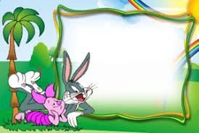
Hoạt động
Cái gì sẽ tan trong nước

Slide 4
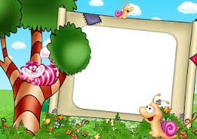
Thí nghiệm 1:
Cho đường và sỏi vào nước

Slide 5
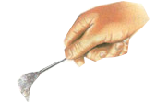
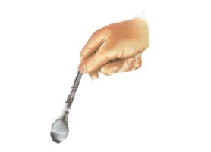
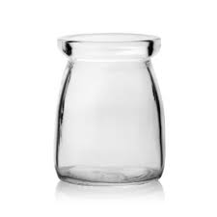
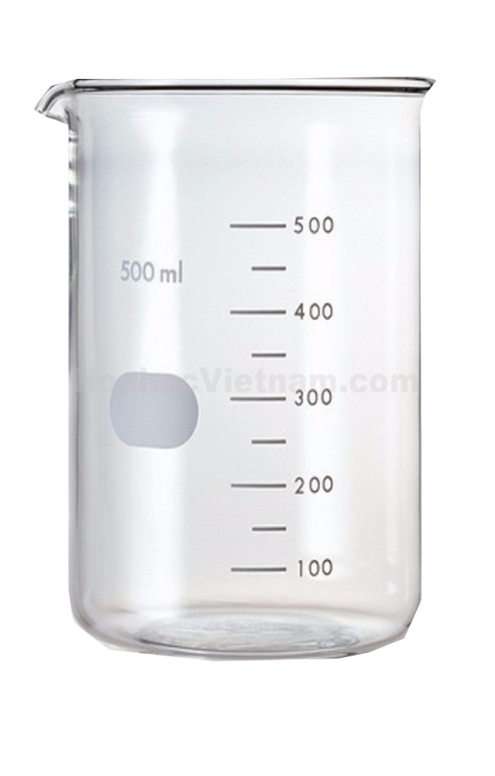
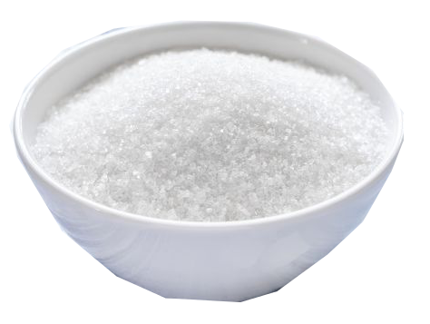
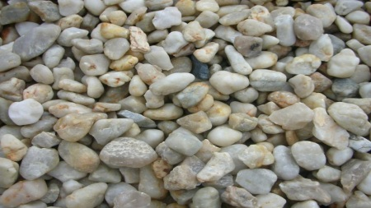
Đường
Sỏi
Đường tan trong nước
Sỏi
không tan trong nước

Slide 6
Thí nghiệm 1:
Cho muối và gạo vào nước

Slide 7
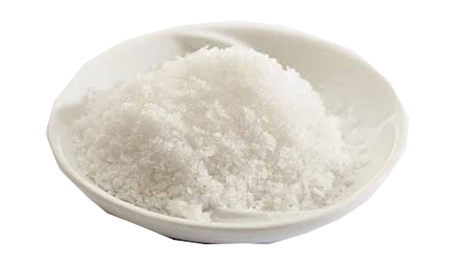
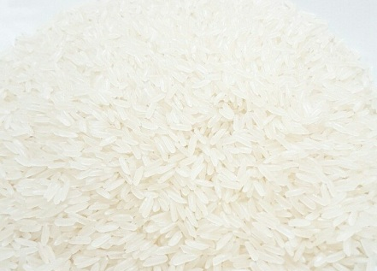
Muối
Gạo
Muối tan trong nước
Gạo không tan trong nước

Slide 8

Củng cố

Slide 9

Đường và Muối
tan trong nước
Gạo và Sỏi
không tan trong nước

Slide 10

Trò chơi
Thi xem đội nào nhanh

Slide 11






